Slide 1

Ansouis
N°1

Slide 2
Ansouis est une commune française située dans le département de Vaucluse, en région Provence-Alpes-Côte d'Azur. La commune est située au sud du massif du Luberon et son village est un village perché. Comme beaucoup de commune du secteur, tourisme et agriculture jouent une part importante dans son économie

Slide 3
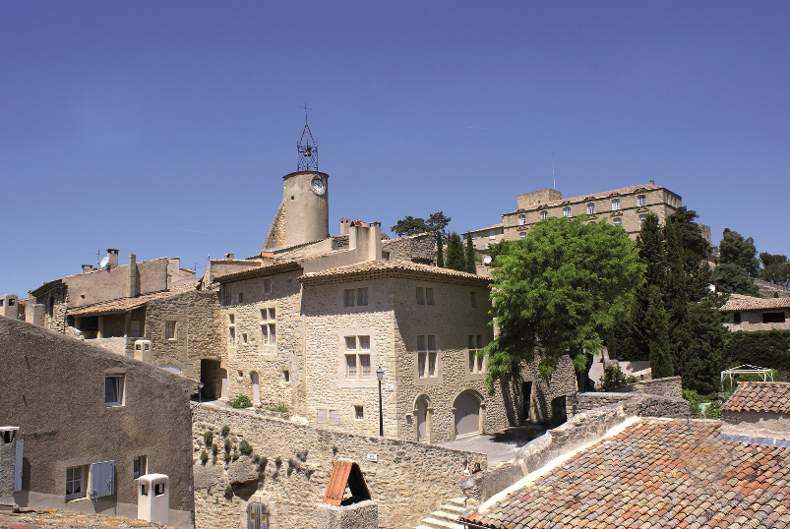

Slide 4
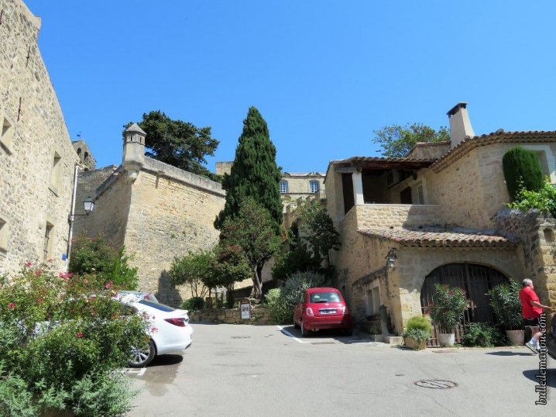

Slide 5
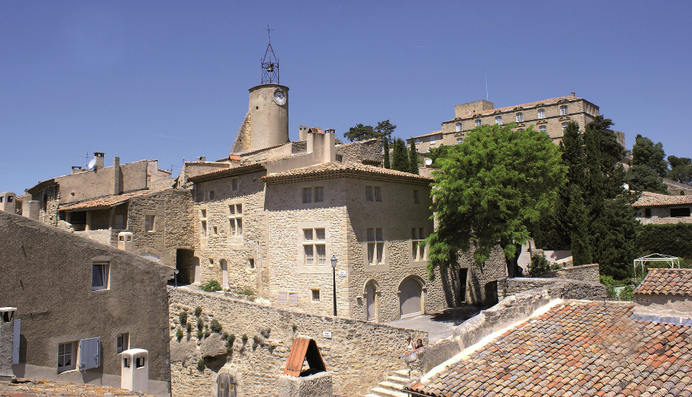

Slide 6
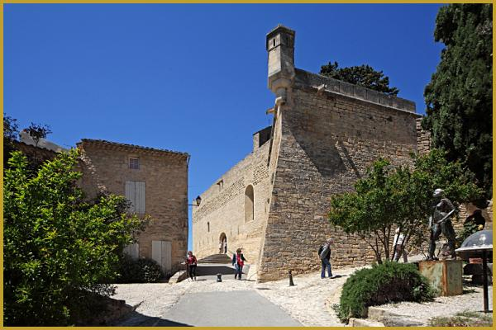

Slide 7
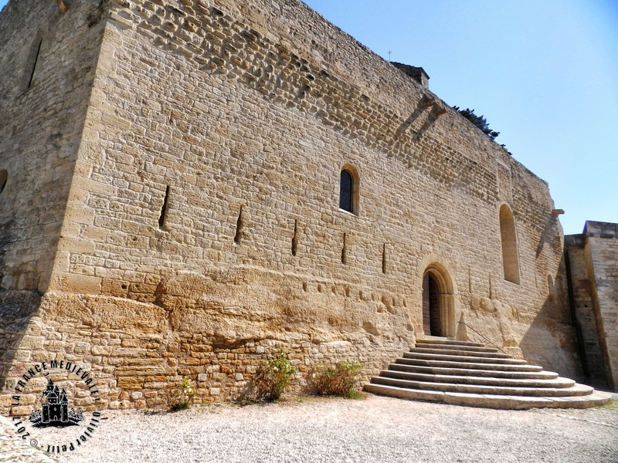

Slide 8
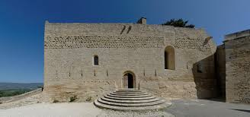

Slide 9
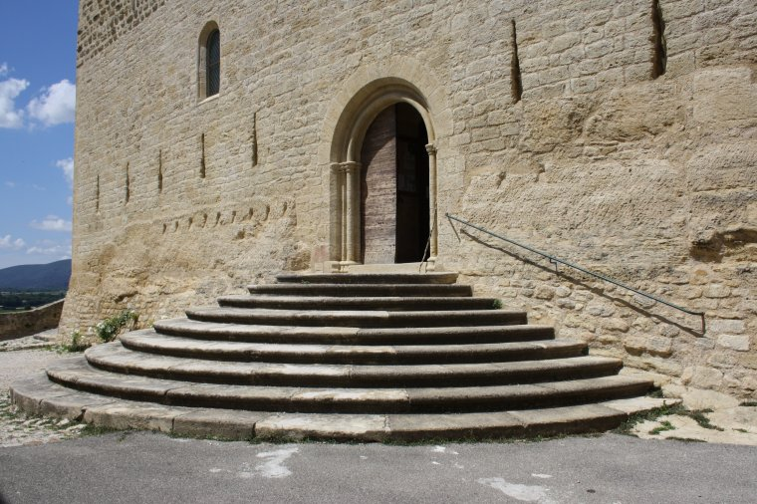

Slide 10
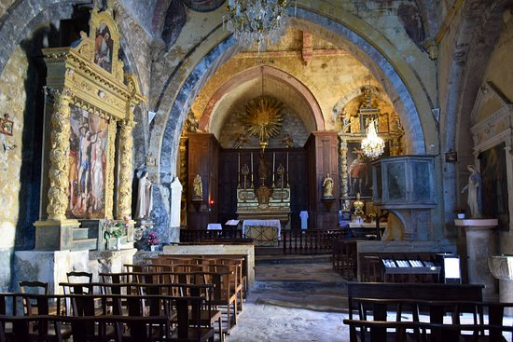

Slide 11
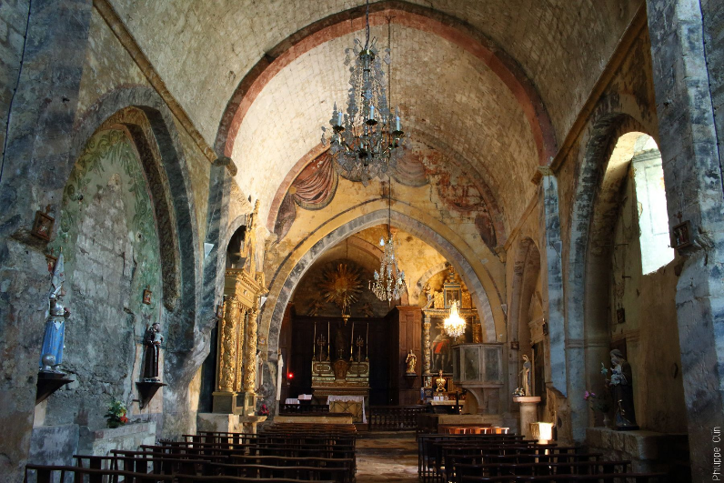

Slide 12
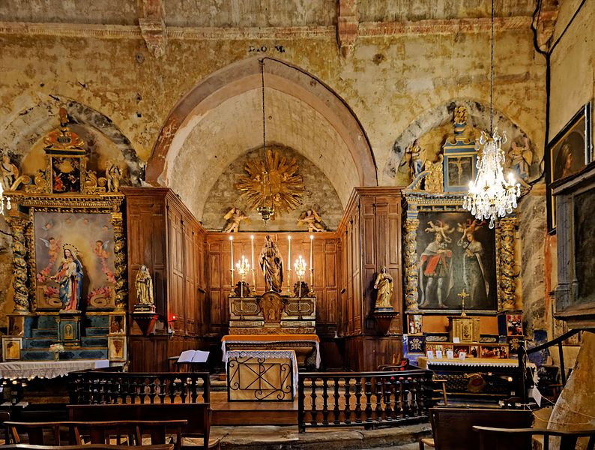

Slide 13
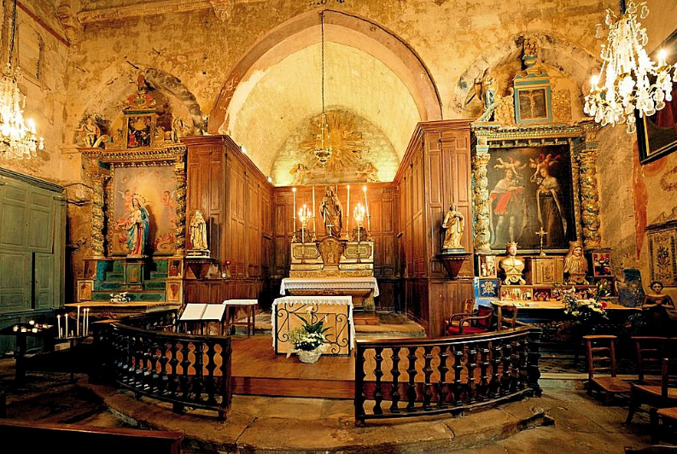

Slide 14
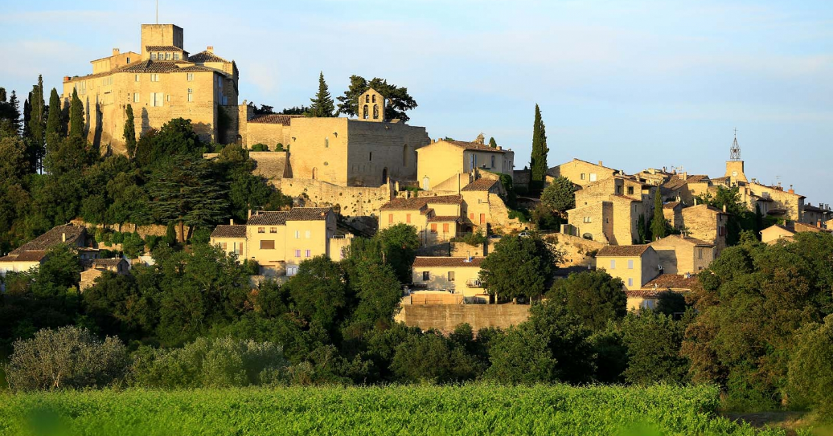
Un des plus beaux villages
de France

Slide 15
C’était
Ansouis

